Slide 1
Estrutura
de um site
Estrutura de um site

Slide 2
Conhecer as tags e suas combinações vão nos ajudar a transformar um desenho gráfico em um código organizado e compreensível de maneira simples.

Slide 3
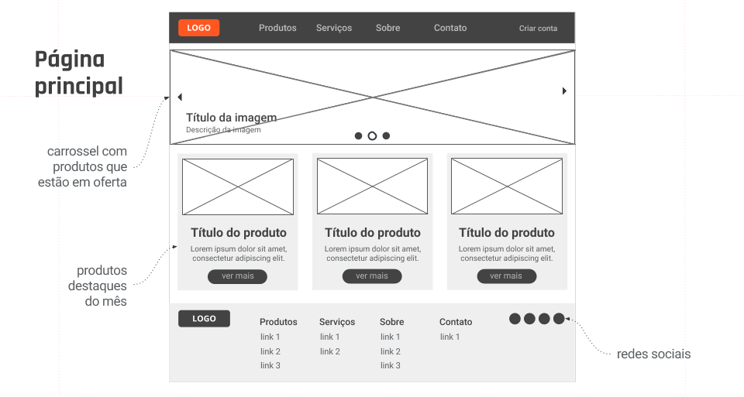
O ponto de partida
Normalmente, quando vamos começar a desenvolver o código de um site, nós temos como ponto de partida um desenho ou wireframe dele.

Slide 4
Os blocos principais
Nossa primeira tarefa será definir quais são os blocos principais do site. Geralmente, são eles: a header, a navegação, as seções e o rodapé.
Header
Section
Section
Footer

Slide 5
Os blocos principais
Definido os blocos principais, podemos então começar a estrutura do nosso site. Todo o conteúdo do site ficará dentro da tag <body>.
html
<header>
<!-- Conteúdo da header -->
</header>
<section>
<!-- Conteúdo do carrossel -->
</section>
<section>
<!-- Conteúdo dos produtos destaques -->
</section>
<footer>
<!-- Conteúdo do footer -->
</footer>

Slide 6
O conteúdo de cada bloco
Nossa segunda tarefa será definir os elementos que serão necessários dentro da divisão de cada bloco.
1
3
2
4

Slide 7
O cabeçalho
Neste caso, haverá uma divisão para o logotipo e para a navegação do site.
Também podíamos ter usado outra <nav> para separar o cadastro do resto.
html
<header>
<div><img src="/img/logo.jpg" alt="Logo da empresa"></div>
<nav>
<ul>
<li><a href="#">Produtos</a></li>
<li><a href="#">Serviços</a></li>
<li><a href="#">Sobre</a></li>
<li><a href="#">Contato</a></li>
<li><a href="#">Criar conta</a></li>
</ul>
</nav>
</header>

Slide 8
O carrossel de produtos
Aqui nós podemos imaginar cada produto do carrossel como se fosse um artigo. Dentro dele, teremos uma imagem, um título e uma descrição.
html
<section>
<article>
<img src="/img/prod-1.jpg" alt="Título do produto">
<h3>Título do produto</h3>
<p>Descrição do produto</p>
</article>
<article>
<img src="/img/prod-2.jpg" alt="Título do produto">
<h3>Título do produto</h3>
<p>Descrição do produto</p>
</article>
</section>

Slide 9
Os produtos destacados
Por mais que sejam diferentes, esta seção é muito parecida com a anterior.
Cada produto será um artigo e dentro teremos a imagem, o título, a descrição e, nesse caso, um link para ver mais.
html
<section>
<article>
<img src="/img/prod-1.jpg" alt="Título do produto">
<h3>Título do produto</h3>
<p>Descrição do produto</p>
<a href="#">ver mais</a>
</article>
<article><!-- Produto 2 --></article>
<article><!-- Produto 3 --></article>
</section>

Slide 10
O rodapé da página
Para o rodapé da página, teremos novamente a imagem do logotipo e, em seguida, vários grupos ou seções de links.
html
<footer>
<div><img src="/img/logo.jpg" alt="Logo da empresa"></div>
<section>
<h2>Produtos</h2>
<ul>
<li><a href="#">Link 1</a></li>
<li><a href="#">Link 2</a></li>
<li><a href="#">Link 3</a></li>
</ul>
</section>
<section><!-- Conteúdo de “Serviços” --></section>
<section><!-- Conteúdo de “Sobre” --></section>
<section><!-- Conteúdo de “Redes Sociais” --></section>
</footer>

Slide 11
Existem diversas maneiras de montar a estrutura de um site. O importante é que o código final esteja organizado e seja evidente o que cada elemento que escolhemos faz.

